Slide 1
Восстановление родственных связей в семьях, чьи дети временно изъяты и находятся в приюте
Отдел образования Жлобинского райисполкома
Педагог-психолог Баранова М.А.
ГУО «Жлобинский социально-педагогический центр»

Slide 2
Нормативные документы
Кодекс Республики Беларусь об образовании.
Закон Республики Беларусь от 1 июля 2010 г. № 153-З «Об оказании психологической помощи» (с изменениями от 30 июня 2022 г.).
Закон Республики Беларусь от 31 мая 2003 г. № 200-З «Об основах системы профилактики безнадзорности и правонарушений несовершеннолетних».
Закон Республики Беларусь от 19 ноября 1993 г. № 2570-XII «О правах ребенка».
Инструкция о порядке социально-педагогической поддержки обучающихся и оказания им психологической помощи (утв. постановлением Минобразования РБ от 20.09.2022).
Инструкция о порядке и условиях применения методов и методик оказания психологической помощи (утв. постановлением Минздрава и Минобразования от 30.07.2012 № 115/89)
Положение о социально-педагогическом учреждении

Slide 3
Методики для диагностики несовершеннолетних:
шкала реактивной и личностной тревожности Спилбергера-Ханина
шкала депрессии Бека
первичная диагностика и выявление детей «Группы риска»
личностный опросник Г.Ю. Айзенка
тест Леонгарда-Шмишека (акцентуации характера)
опросник «Подростки о родителях»

Slide 4
цветовой тест Люшера
ЦТО А.М. Эткинда
измерение психологической дистанции Медведской
проективный тест «Рисунок семьи»
анкета на предмет возможного насилия противоправных действий в отношении несовершеннолетних
тест «Ваши суицидальные наклонности» (З. Королёва)
беседа и другие

Slide 5
Методики для диагностики родителей:
опросник «Анализ семейной тревоги»
психологический климат семьи
стратегии семейного воспитания
цветовой тест отношений
тест-опросник родительского отношения А.Я. Варга, В.В. Столина
изучение отношений родителей к семейной роли и ребенку PARI и другие.

Slide 6
Индивидуально-коррекционная работа с несовершеннолетними
обучение навыкам соморегуляции
развитие навыков планирования и целеполагания для структурирования активности и снижения ощущения безнадежности
преодоление трудностей в обучении, в поведении (агрессия, «трудность»)
в эмоциональной сфере (тревожность, низкая самооценка) и социализации
восстановление детско-родительских отношений
профилактика суицидального поведения

Slide 7
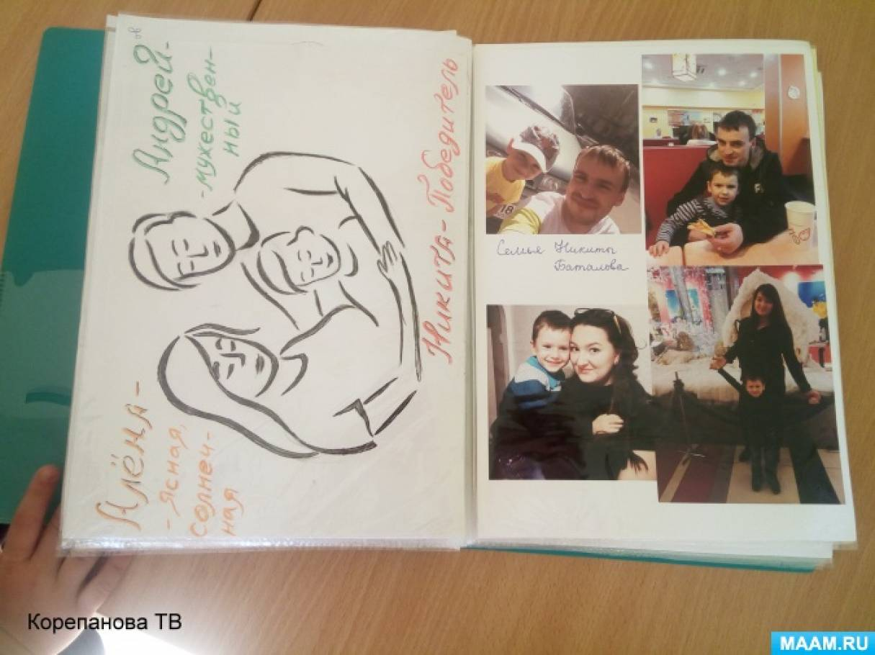
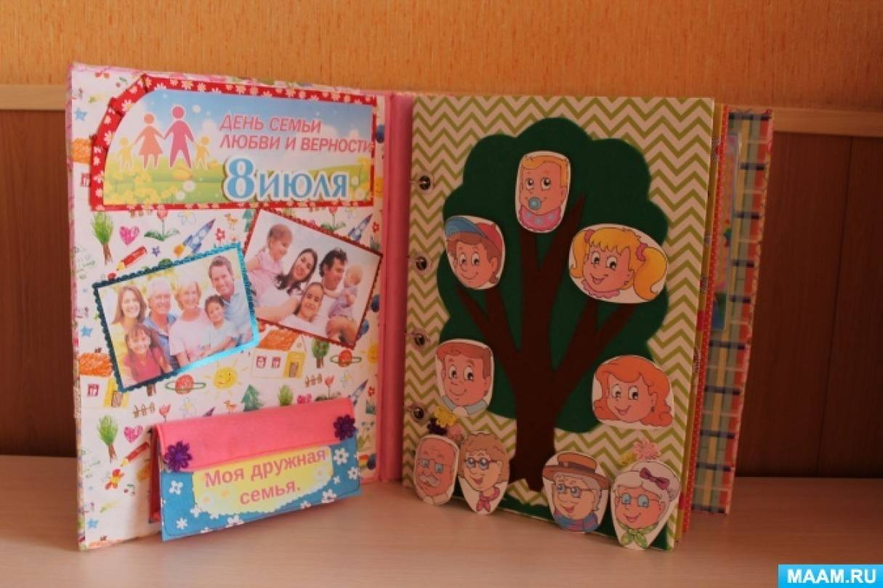
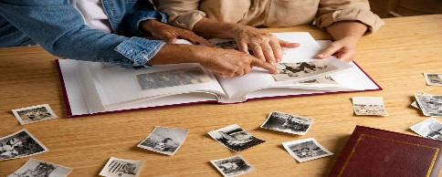
Методика «Семейный альбом»
•

Slide 8
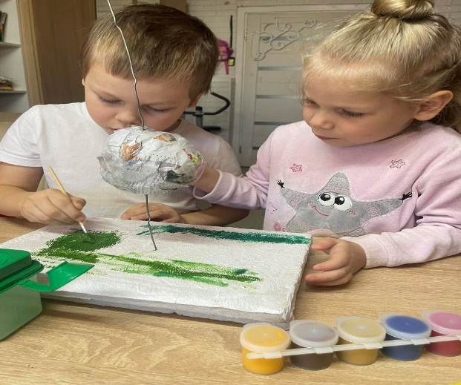
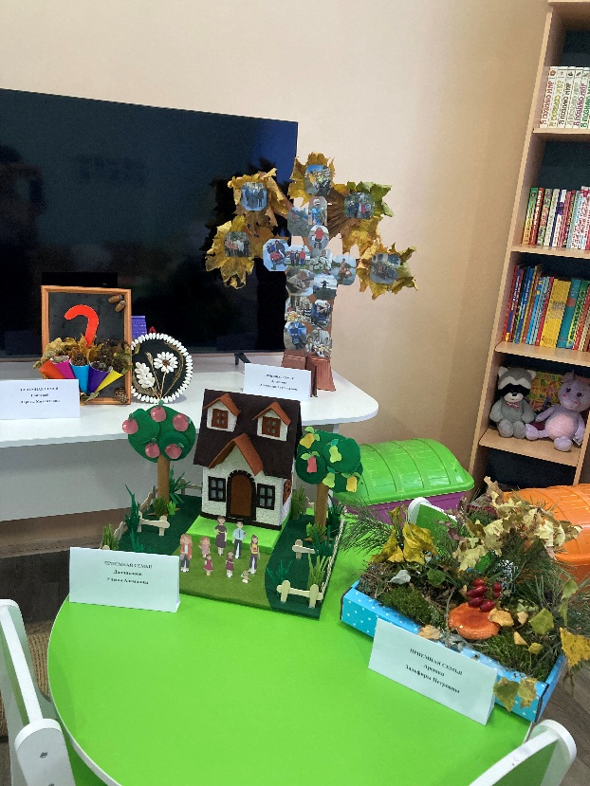
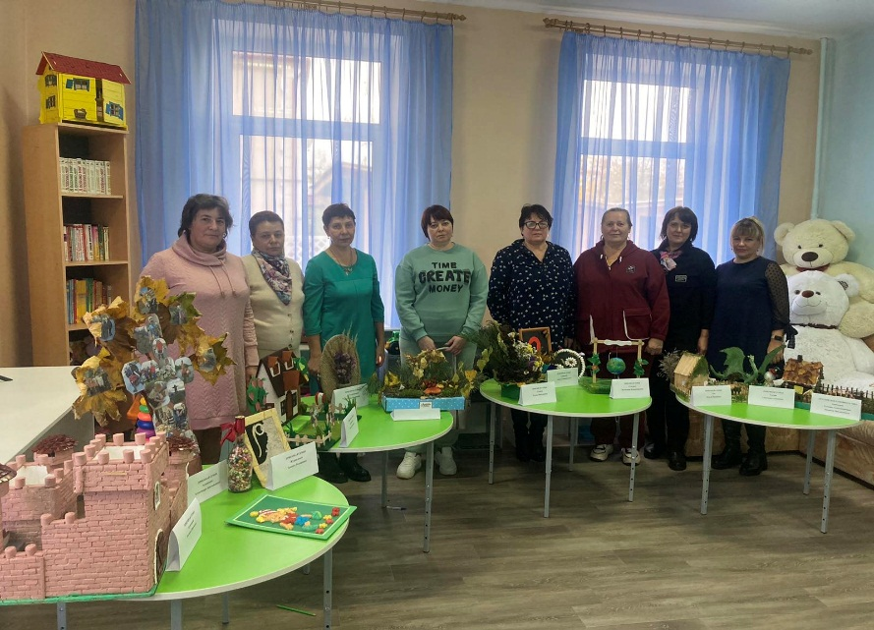
Методика «Дерево рода»

Slide 9
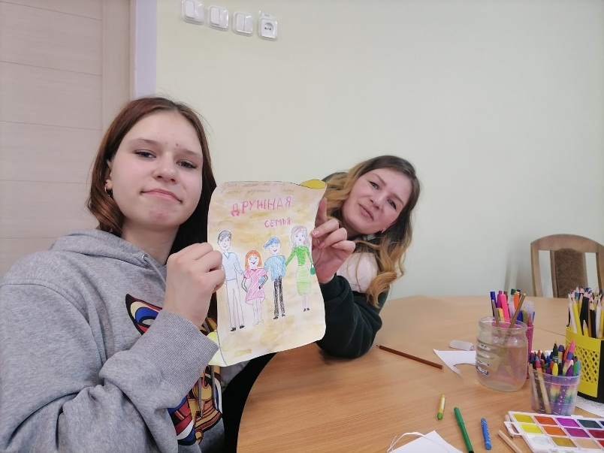
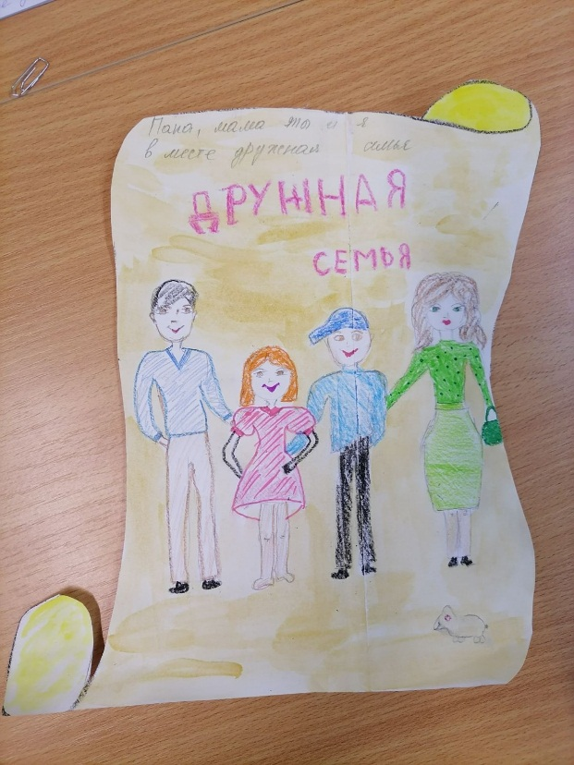
Методика «Герб семьи»

Slide 10
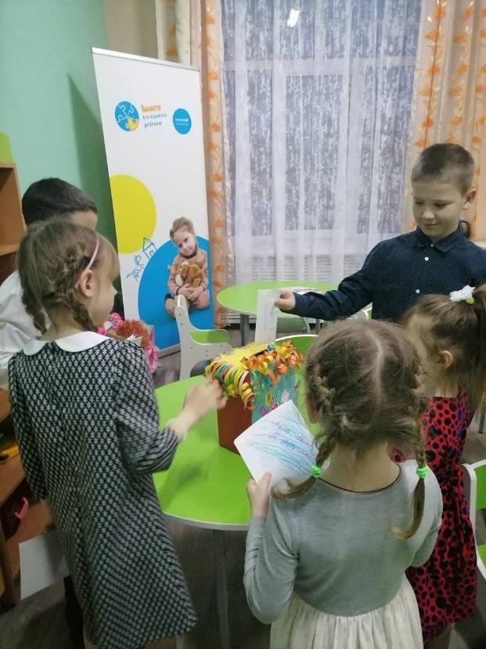
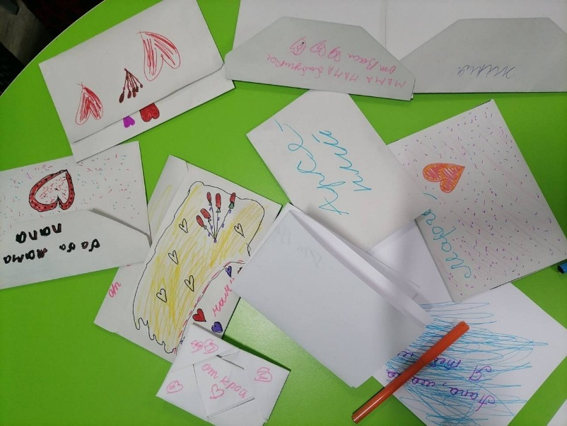
Методика «Письмо маме»

Slide 11
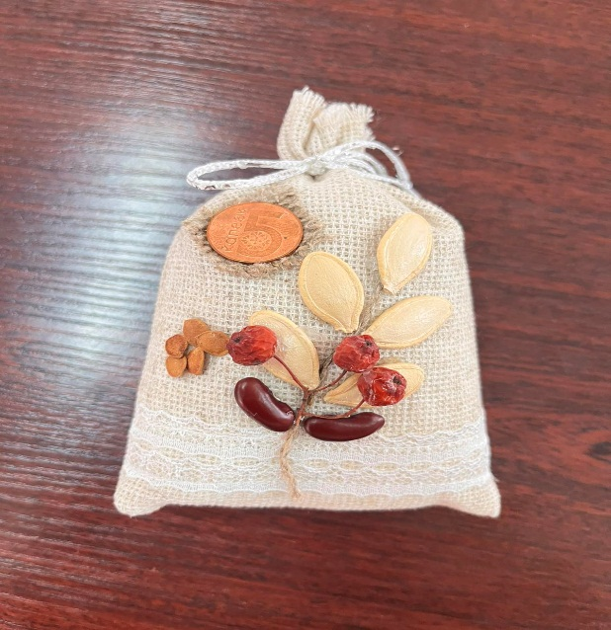
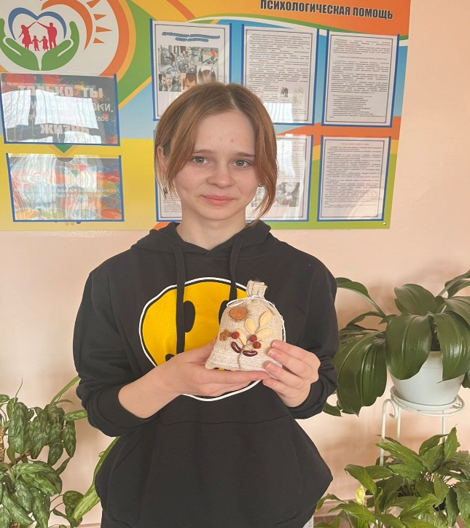
Методика «Ароматы спокойствия»

Slide 12
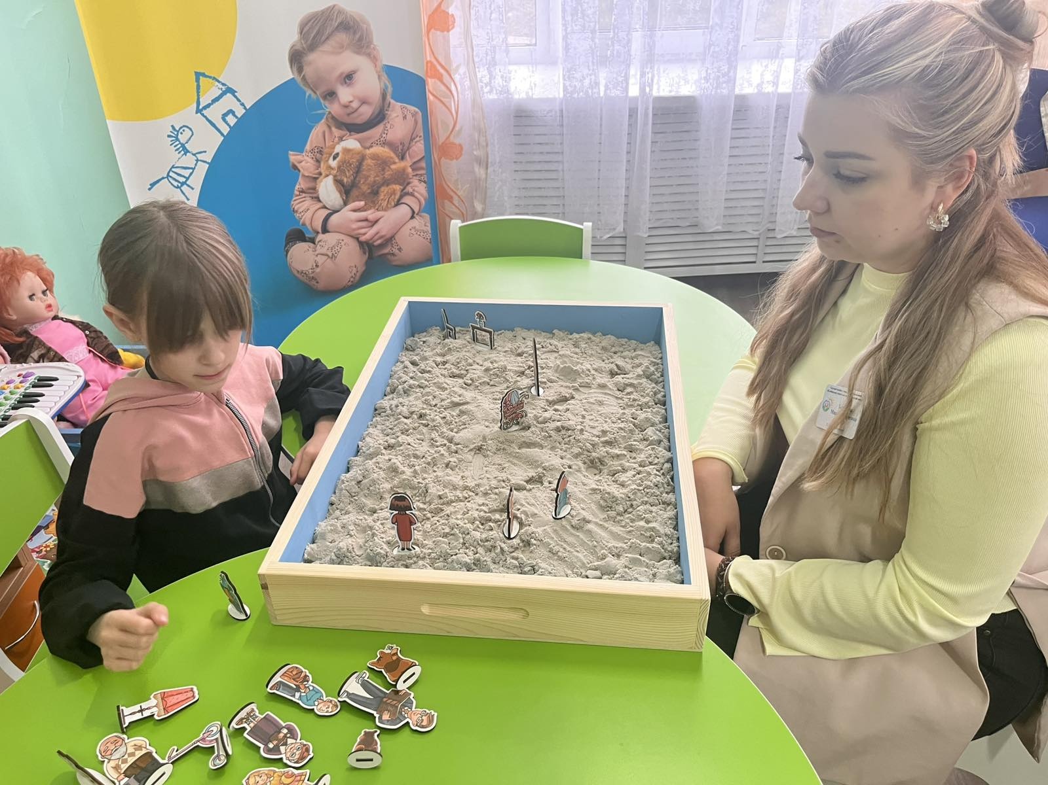
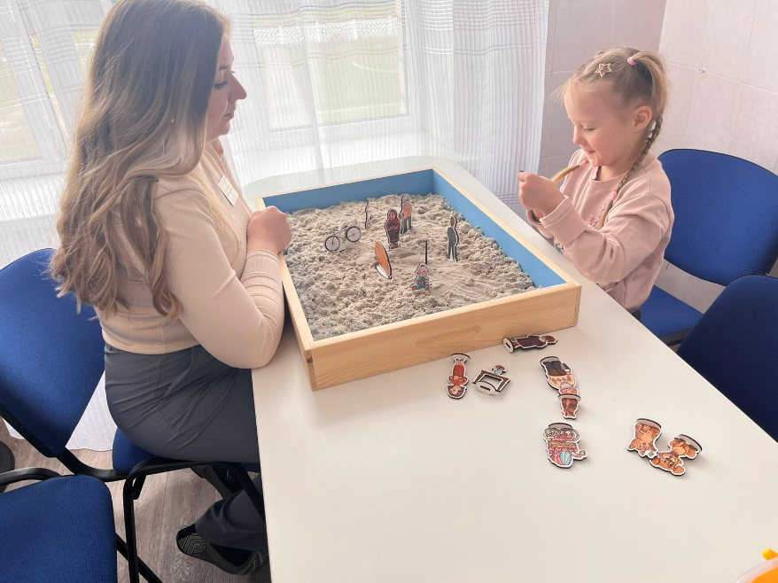
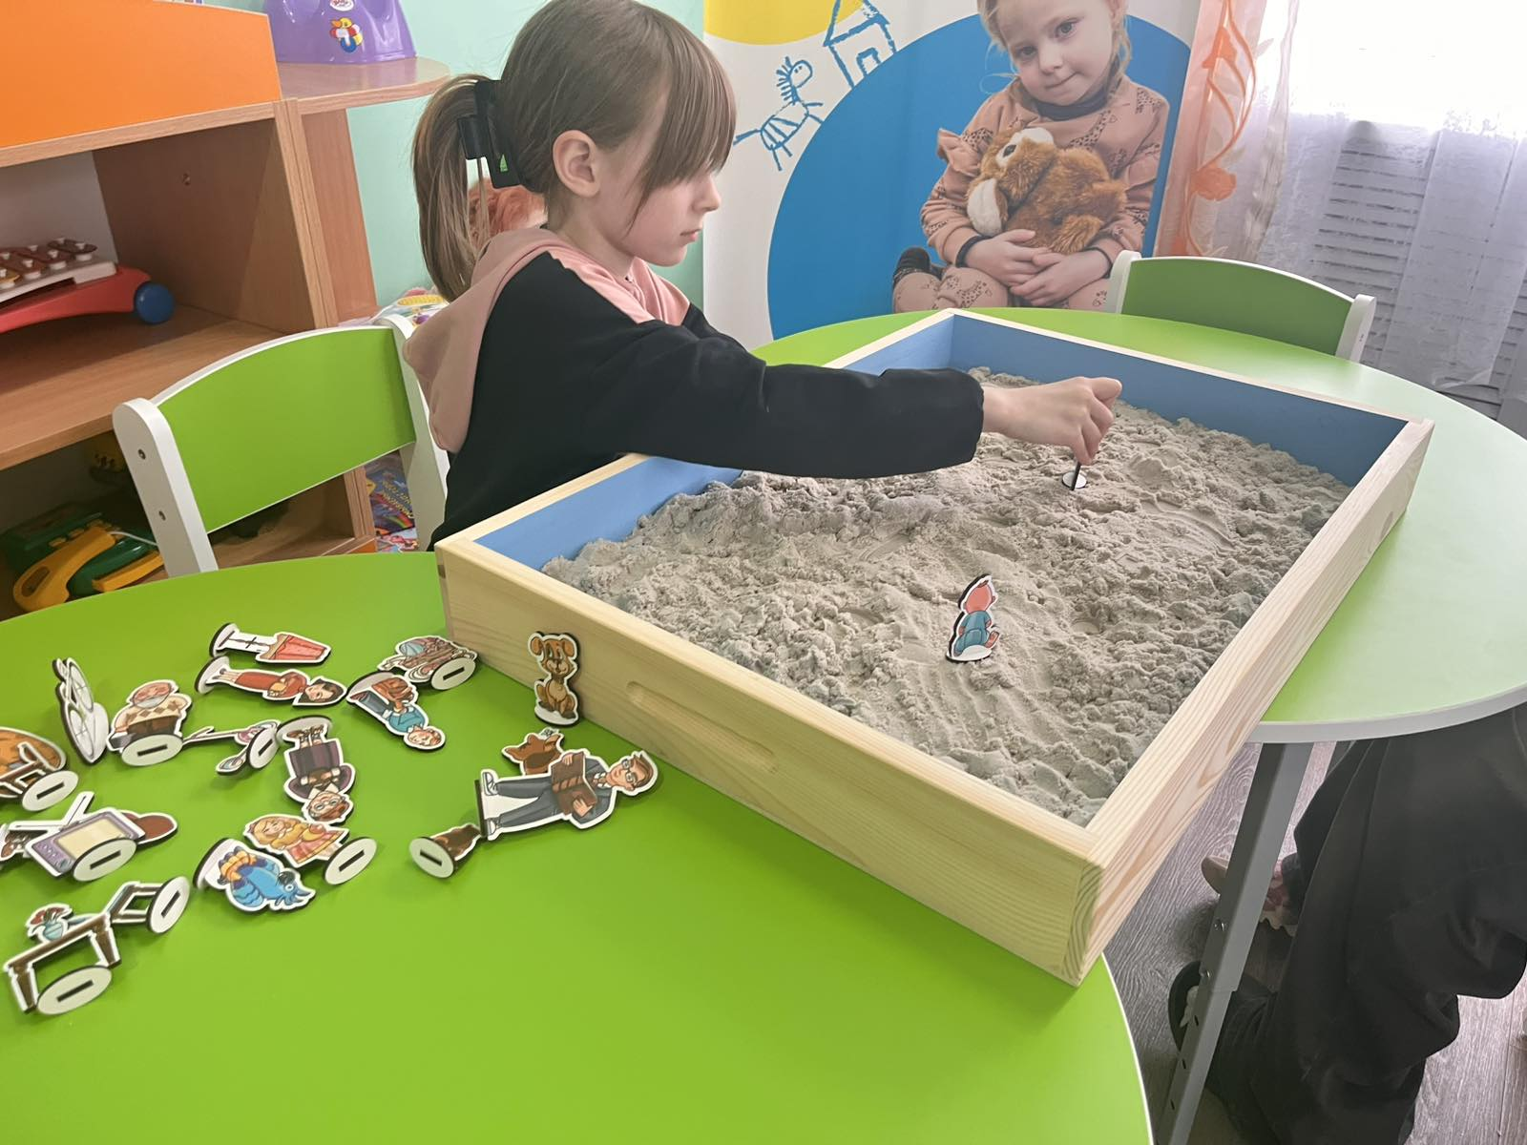
Методика «Песочная страна»

Slide 13
Индивидуальная профилактическая консультативная работа с несовершеннолетними
«Я и мои эмоции»
«Отношения с родителями»
«Навыки эффективного общения»
«Как справиться со стрессом»
«Мои ожидания и реальность в отношениях с родителями» и др.

Slide 14
Индивидуальная и групповая работа с законными представителями:
Консультации
Беседы
Групповые занятия
Индивидуальные занятия

Slide 15
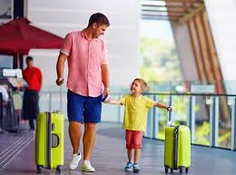
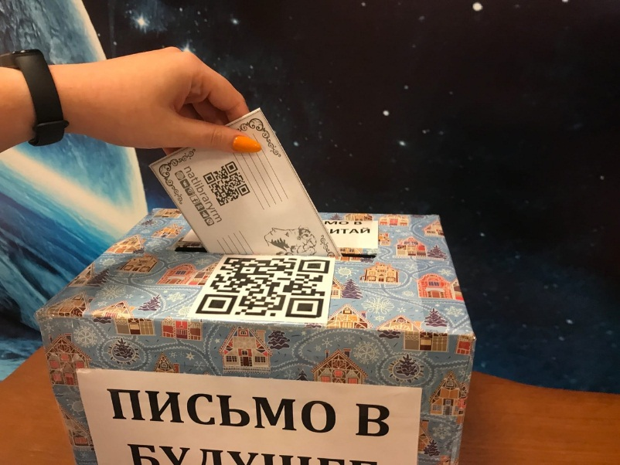
Техники «Письмо из будущего» и «Чемодан в дорогу»

Slide 16
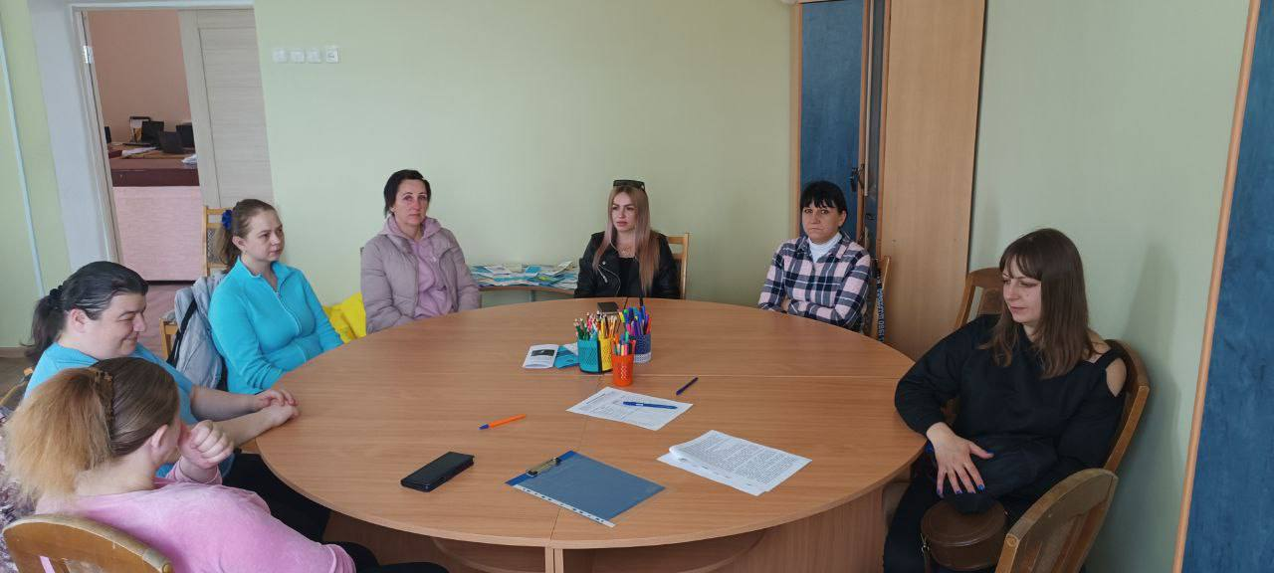
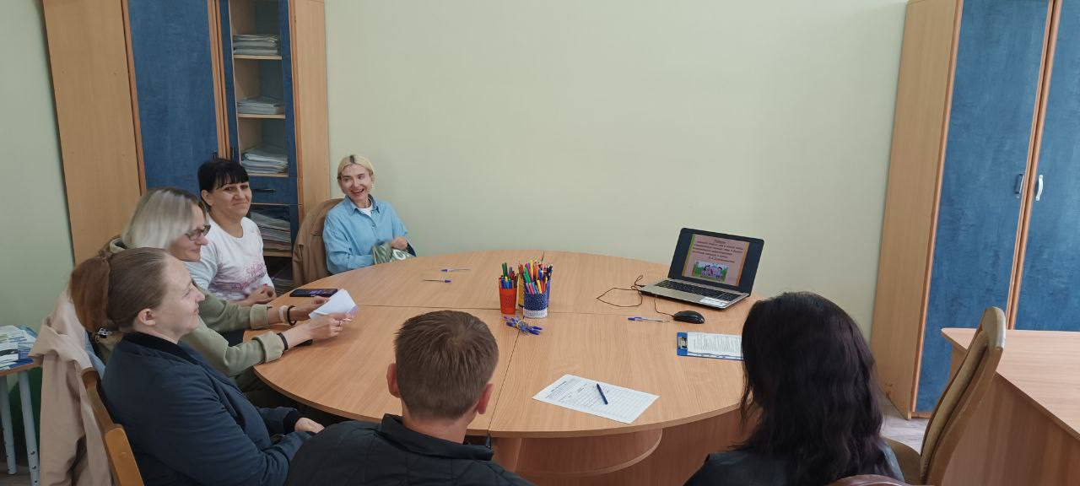
Клуб «Быть родителем»

Slide 17
Социально-педагогическое сопровождение:
- индивидуальная профилактическая консультативная работа с несовершеннолетним (беседы, консультации)
- индивидуальная работа с законными представителями (беседы, консультации), ответственные воспитатель и социальный педагог.

Slide 18
Социально-педагогическое сопровождение
Консультирование с родителями и несовершеннолетними
Посещении семьи
Изучение контактной сети
Общественные организации и объединения
Помощь в прохождении врачебно-консультационной комиссии, трудоустройстве

Slide 19
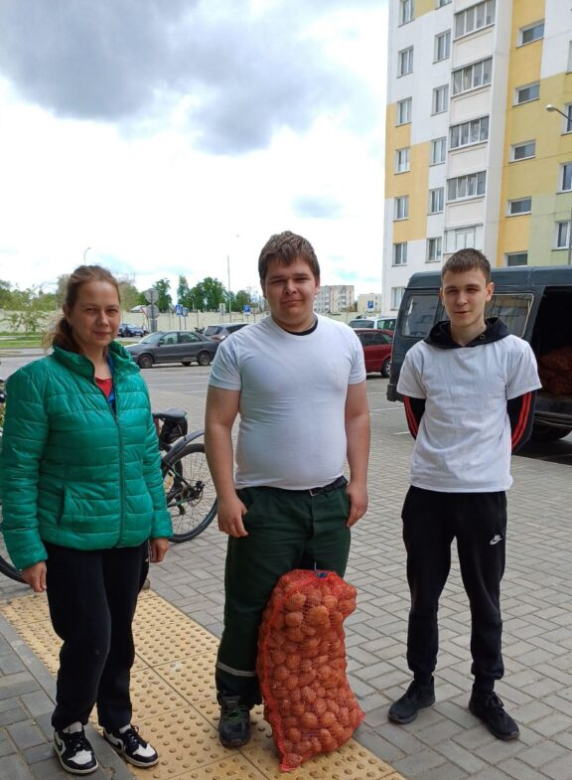
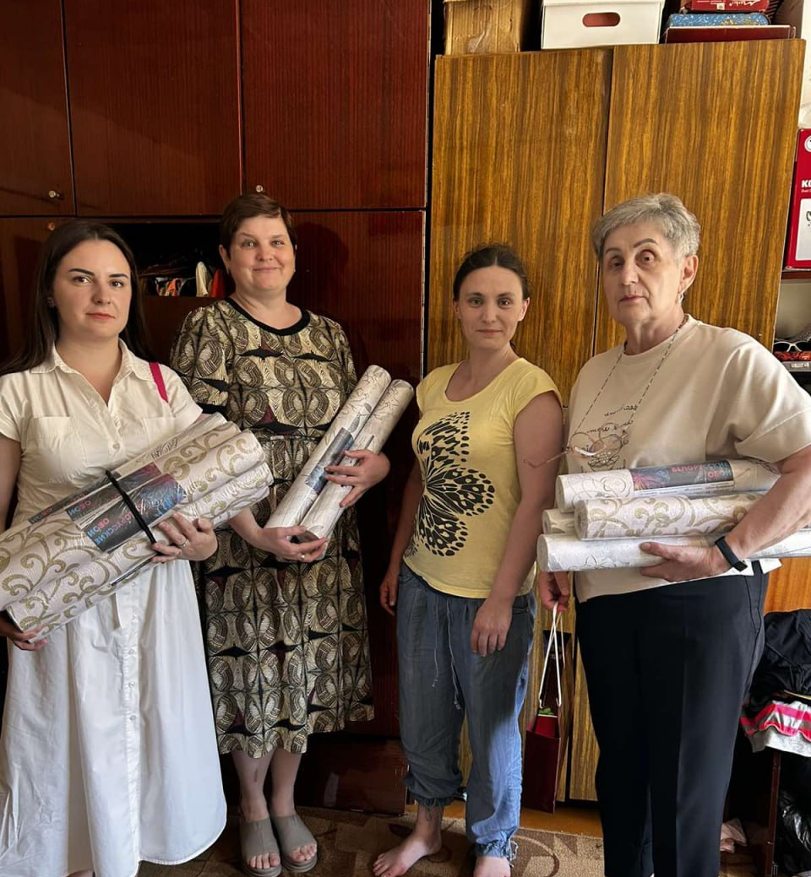
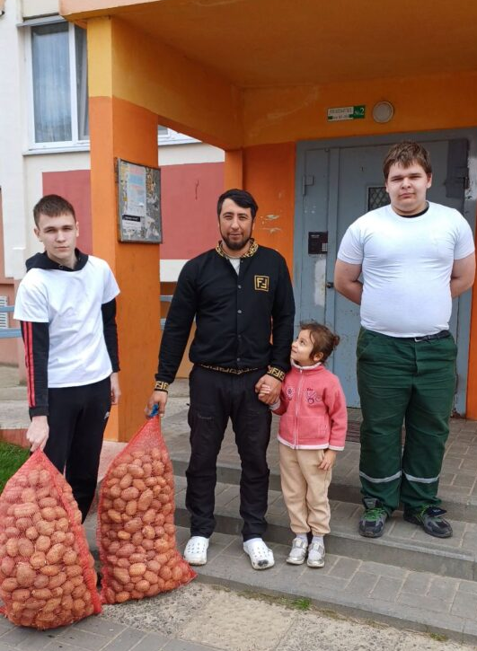
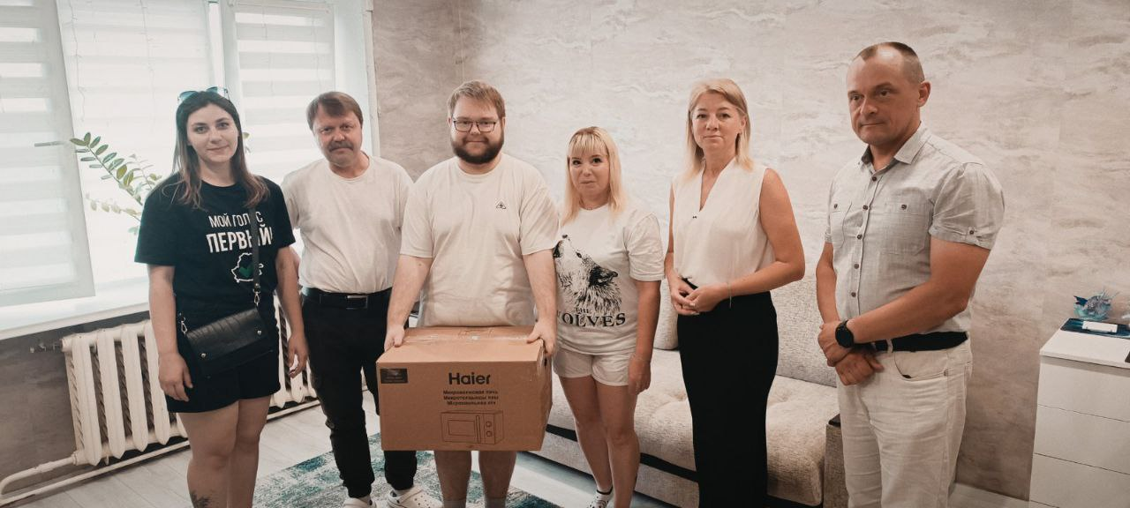
Оказание помощи семьям

Slide 20
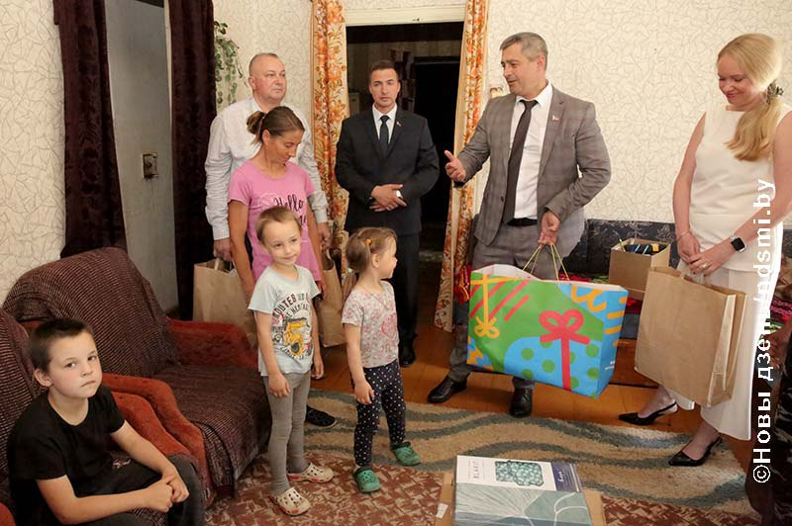
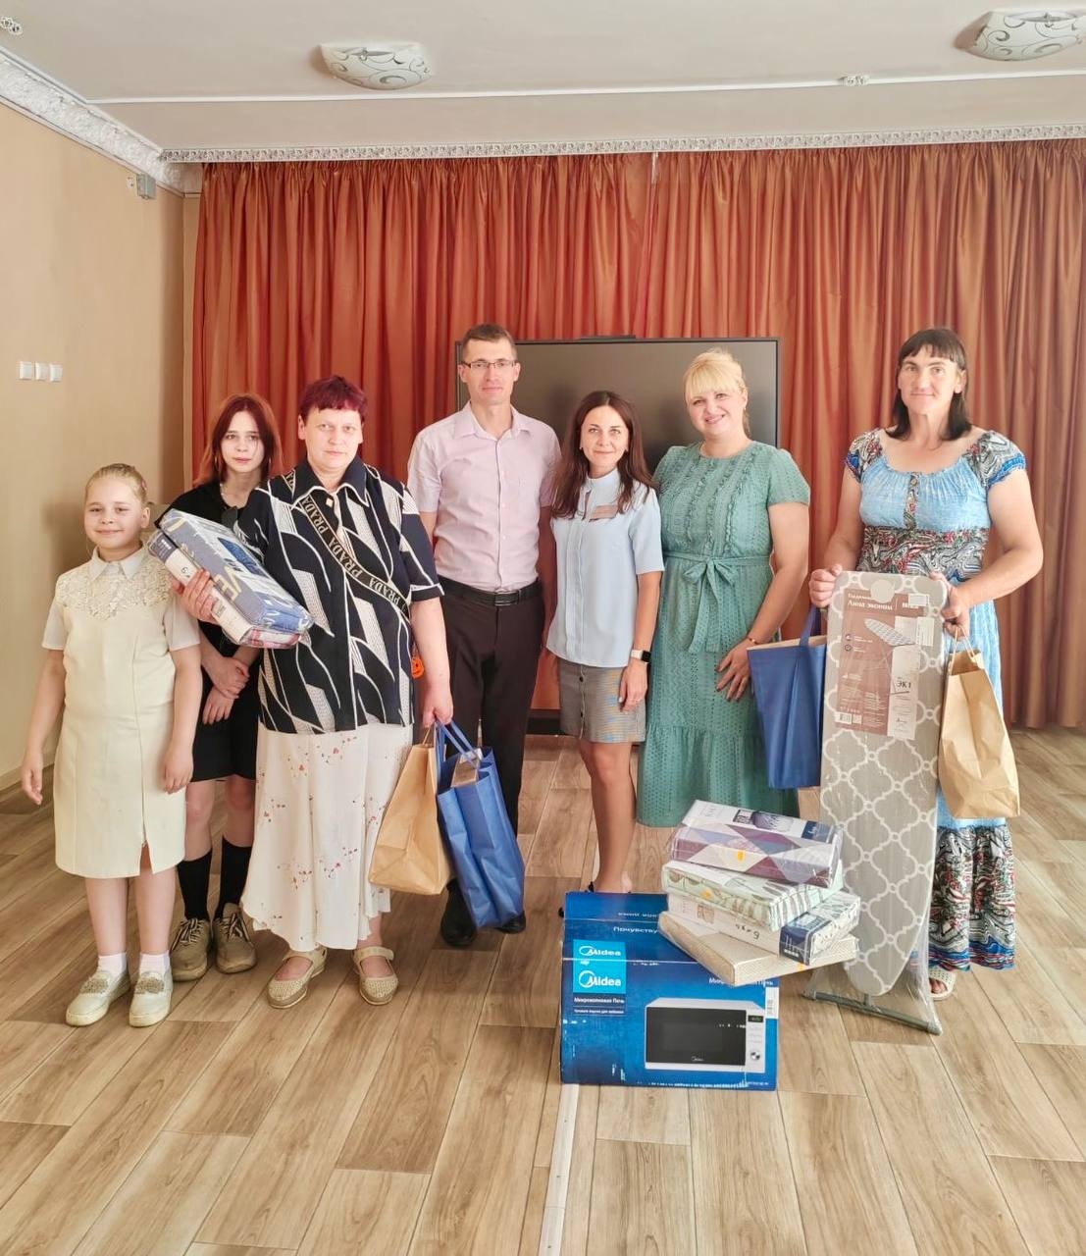
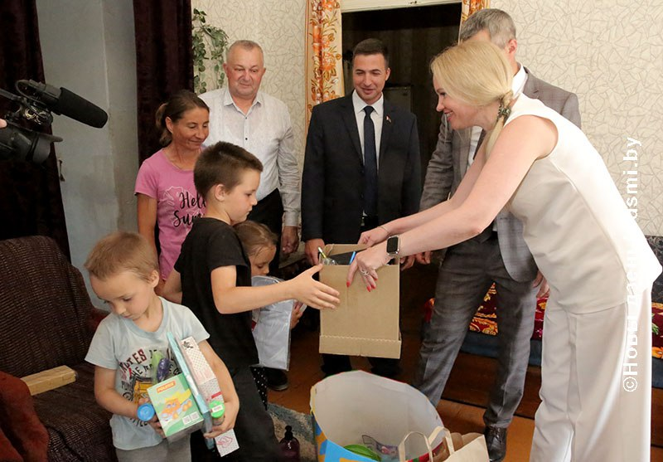
Оказание помощи семьям

Slide 21
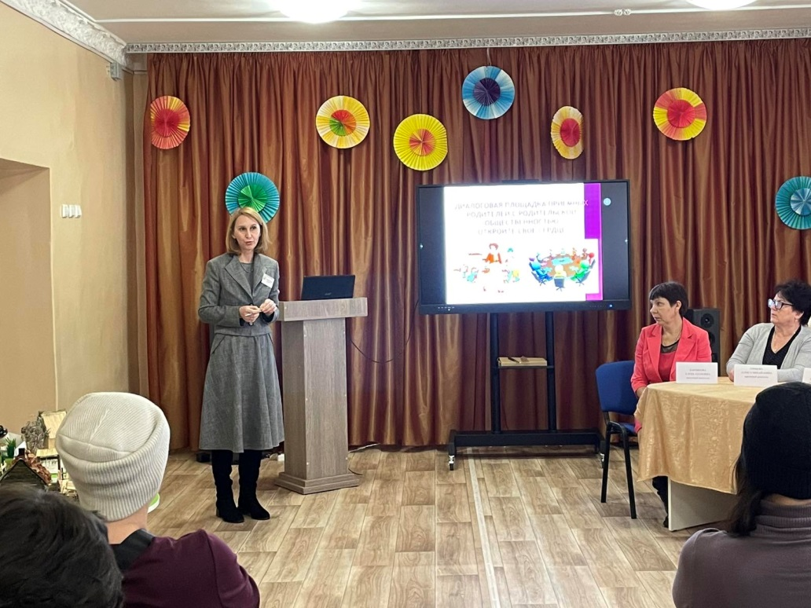
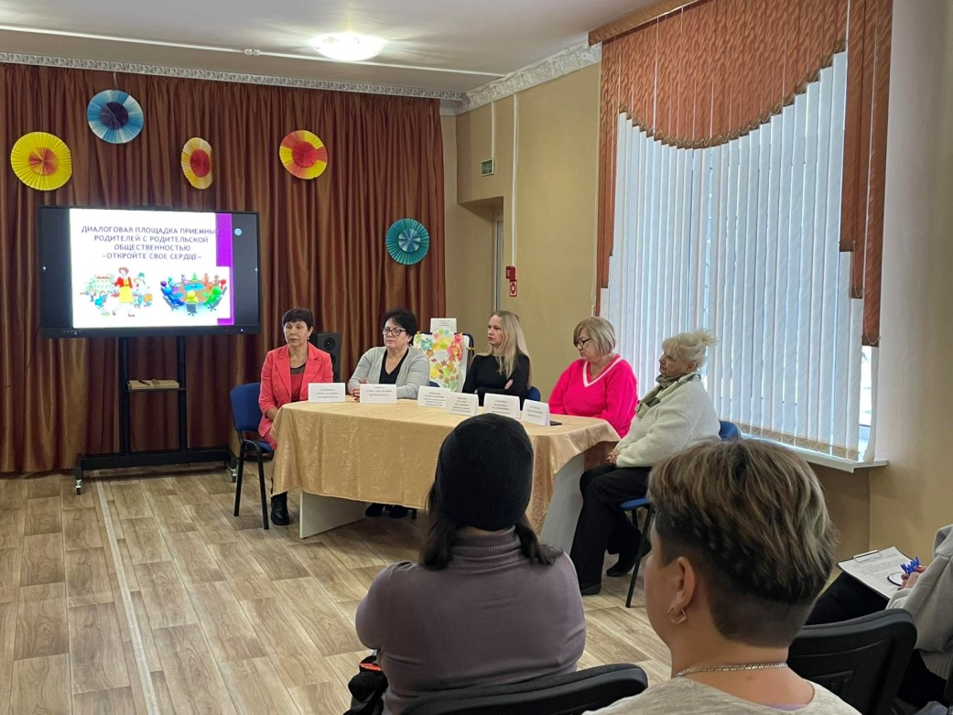
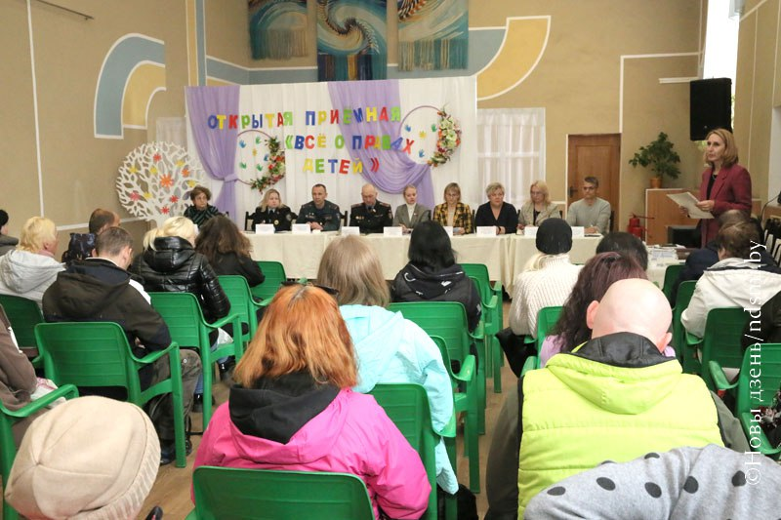
Диалоговые площадки

Slide 22
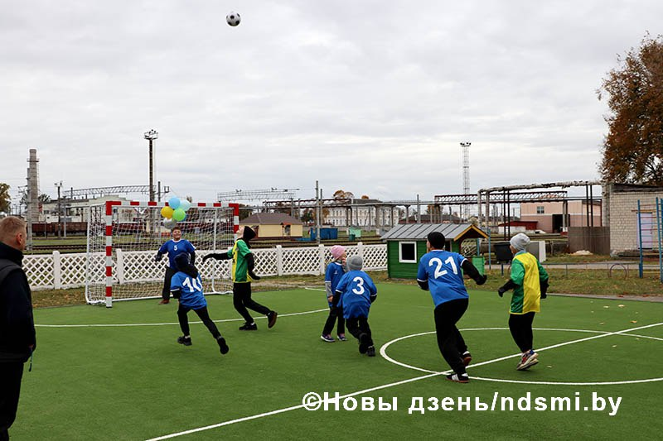
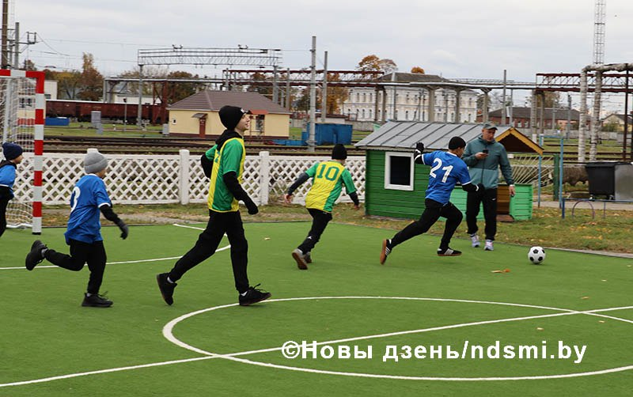

Slide 23
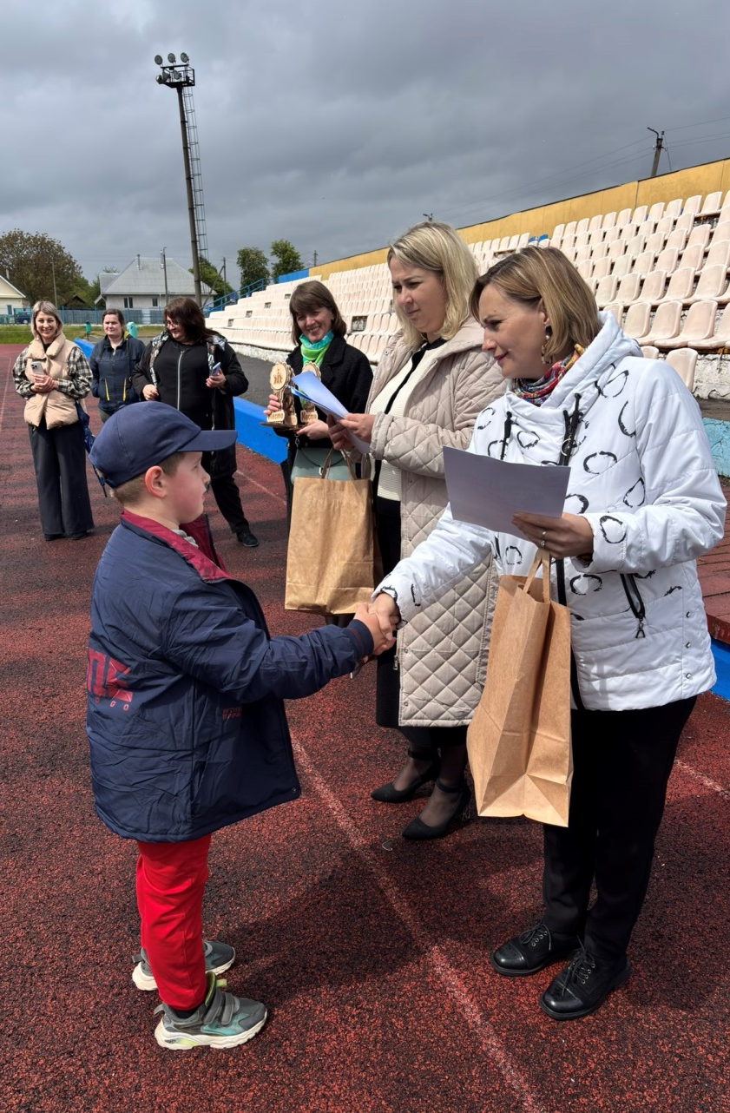
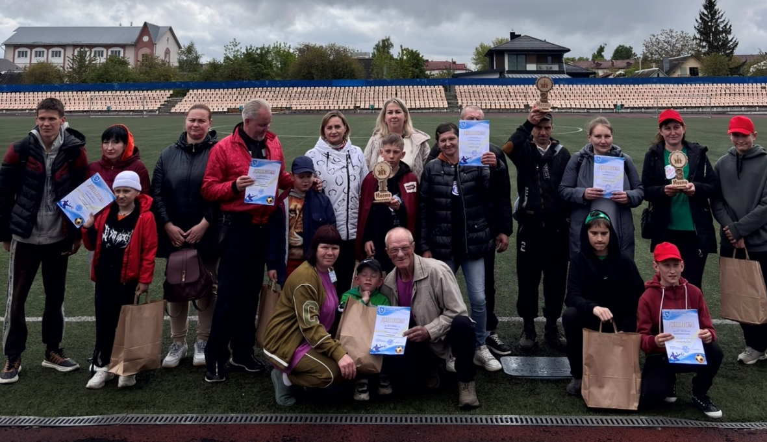
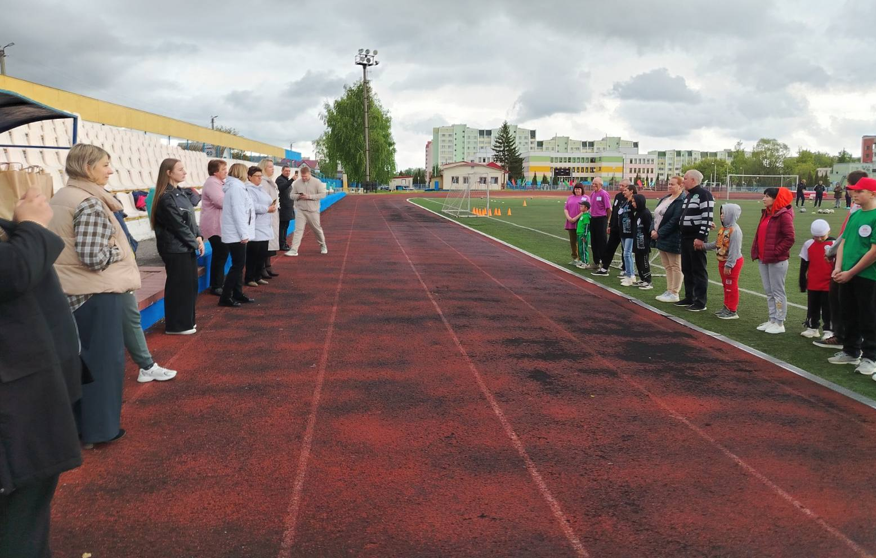
Совместное времяпрепровождение

Slide 24
Спасибо за внимание!

